Slide 1

3.4 两个随机变量函数的分布
引言 问题的一般提法为:(X₁,…,Xn)
为n维随机变量,Y₁,…,Ym都是X₁,…,Xn的函数
y_{i}=g_{i}(x₁, x₂,…, x_{n}), i=1,2,···,m；
要求(Y₁,…,Ym)的概率分布.
设(X,Y)为二维随机变量,讨论
(1)X,Y的一个函数Z=g(X,Y)的分布(X,Y)经变换后为一维随机变量),
(2)简单地介绍二维向量(X,Y)到二维向量(Z₁,Z₂)(z_{i}=g_{i}(x,y),i=1,2)变换问题。
Notes:
注释 为了求Z=g(X,Y)的分布,首先Z是一个随机变量, 因为X,Y为定义在Ω={ω}上的随机变量,则z=Z(e)=g[X(e),Y(e)]。即Z的取值依赖于试验结果e, 所以Z是一个定义在Ω={ω}上的函数，Z是一个随机变量。

Slide 2
3.4.1 二维离散型随机变量函数的分布
我们可以从下面两个例子中总结出一般的方法。
例1: 设(X,Y)的分布律为
X
0 1 2 3 4 5
Y
0 0 0.01 0.03 0.05 0.07 0.09
1 0.01 0.02 0.04 0.05 0.06 0.08
2 0.01 0.03 0.05 0.05 0.05 0.06
3 0.01 0.02 0.04 0.06 0.06 0.05
求(1)V=Max(X,Y)；(2)U=Min(X,Y)；(3)W=X+Y的分布律。

Slide 3
解: (1) V=Max(X,Y)可能取值为：0，1，2，3，4，5。
P{V=0}=P{X=0,Y=0}=0；
P{V=1}=P{X=0,Y=1}+P{X=1,Y=0} +P{X=1,Y=1}
=0.01+0.01+0.02=0.04；
同理，可求出其它取值的概率。
所以V的分布律为
V 0 1 2 3 4 5
P 0 0.04 0.16 0.28 0.24 0.28

Slide 4
V=0
V=1
V=2
V=3
V=4
V=5
X
0 1 2 3 4 5
Y
0 0 0.01 0.03 0.05 0.07 0.09
1 0.01 0.02 0.04 0.05 0.06 0.08
2 0.01 0.03 0.05 0.05 0.05 0.06
3 0.01 0.02 0.04 0.06 0.06 0.05

Slide 5
(2) U=Min(X,Y)的可能取值为：0，1，2，3
P{U=i}=P{X=i,Y≧i}+P{X>i,Y=i},i=0,1,2,3.
U的分布律为
V 0 1 2 3
P 0.28 0.30 0.25 0.17
U=0
U=1
U=2
U=3
X
0 1 2 3 4 5
Y
0 0 0.01 0.03 0.05 0.07 0.09
1 0.01 0.02 0.04 0.05 0.06 0.08
2 0.01 0.03 0.05 0.05 0.05 0.06
3 0.01 0.02 0.04 0.06 0.06 0.05

Slide 6
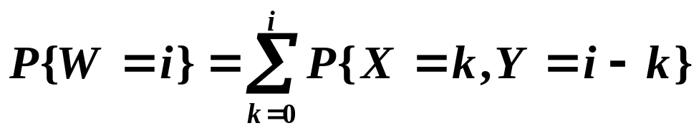
(3) W=X+Y的可能取值为：0,1,2,3,4,5,6,7,8.
W的分布律为
W 0 1 2 3 4 5 6 7 8
P 0 0.02 0.06 0.13 0.19 0.24 0.19 0.12 0.05
W=0
W=1
W=2
W=3
W=4
W=5
X
0 1 2 3 4 5
Y
0 0 0.01 0.03 0.05 0.07 0.09
1 0.01 0.02 0.04 0.05 0.06 0.08
2 0.01 0.03 0.05 0.05 0.05 0.06
3 0.01 0.02 0.04 0.06 0.06 0.05
W=6
W=7
W=8

Slide 7
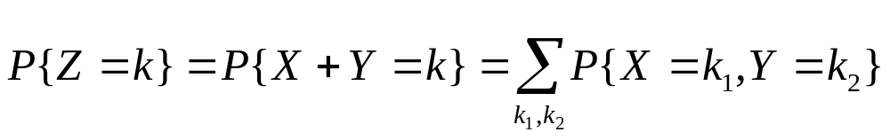
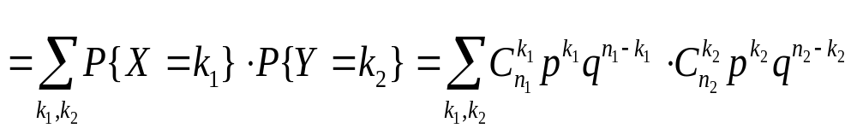
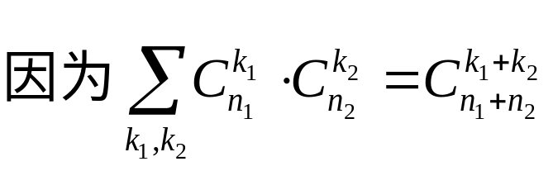
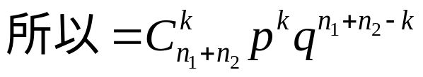
例2: 设X和Y独立,分别服从二项分布b(n₁,p), 和b(n₂,p)(注意两个二项分布中p是一样的),求Z=X+Y的分布律.
解: Z的可能取值为0,1,…, n₁+ n₂，固定k于上述范围内,由独立性有

Slide 8
可见，Z～b(n₁+n₂,p).
这个结果很容易推广至多个的情形:若X_{i~}b(n_{i},p),i=1,2,…,m,且X₁,…,Xm独立,则X₁+X₂+…+Xm～b(n₁+n₂+…+n_{m},p)。
直观上，按二项分布的定义,若X_{i}～b(n_{i},p),则X_{i}表示n_{i}次独立重复试验中事件A出现的次数,而且每次试验中A出现的概率均为p,i=1,2,···,m,而X₁,…,Xm独立,可知Y=X₁+X₂+···+Xm是n₁+n₂+···+n_{m}次独立试验中A出现的次数,而且每次试验中A出现的概率保持p,故可得Y～b(n₁+n₂+…+n_{m},p)。

Slide 9
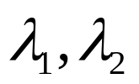

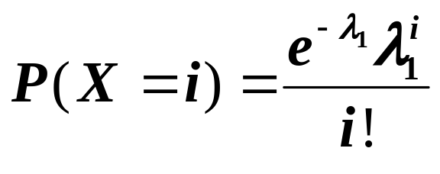
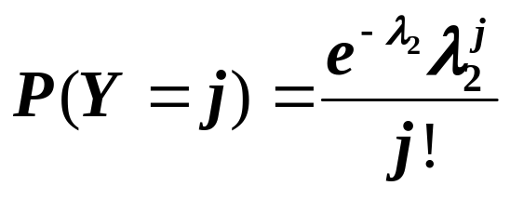
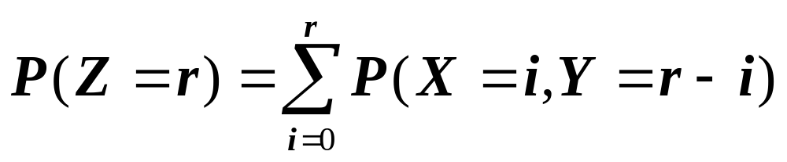
例3 若X和Y相互独立,它们分别服从参数为
的泊松分布, 证明Z=X+Y服从参数为
的泊松分布.
解：依题意
i=0,1,2,…
j=0,1,2,…
由公式

Slide 10
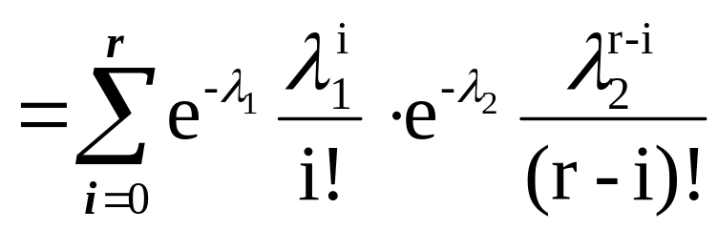
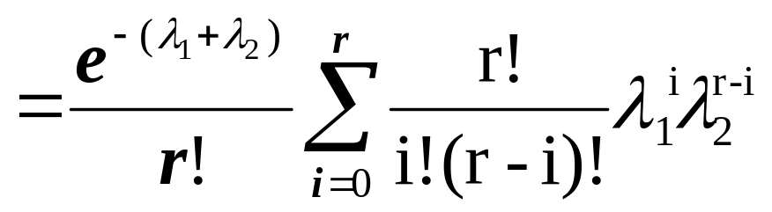
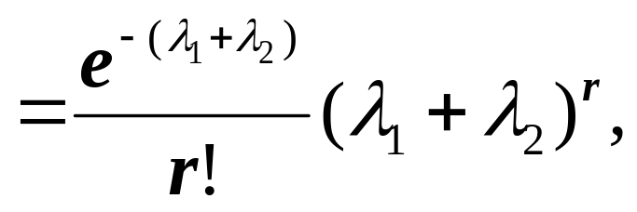
r =0,1，…
即Z服从参数为 的泊松分布.

Slide 11
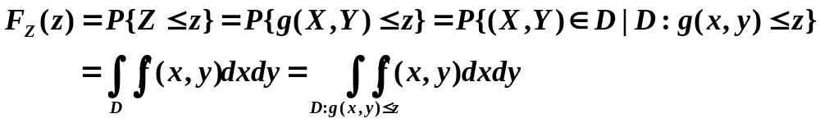
3.4.2 二维连续型随机变量函数的分布
问题：
设(X,Y)为连续型随机向量,具有概率密度f(x,y),又Z=g(X,Y)为X与Y的函数,若Z是连续型随机变量,要求Z的概率密度。
一般的方法是先求出Z的分布函数F_{z}(z),
然后由F_{Z}(z)求出Z的概率密度f_{Z}(z).

Slide 12
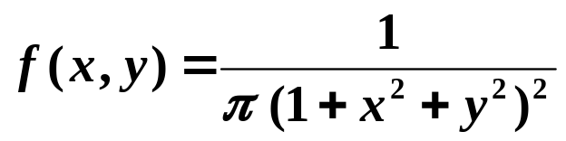

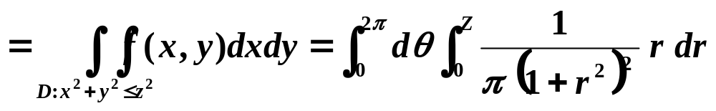
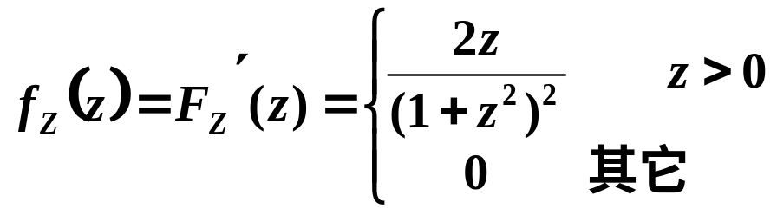
例: 设(X,Y)的概率密度为
－∞<x<+∞, －∞<y<+∞
求 的概率密度
解: 我们先求Z的分布函数F_{Z}(z)。
当z≤0时, F_{Z}(z)=0，当z>0时
于是可得Z的概率密度为
Notes:
小结 从此例看出为求Z的密度关键在于求出Z的分布函数F_{Z}(z),而在一般情况 F_{z}(z)计算这比一维情况困难得多,因此我们要求大家重点掌握以下几个简单函数的分布的概率密度的计算方法。

Slide 13
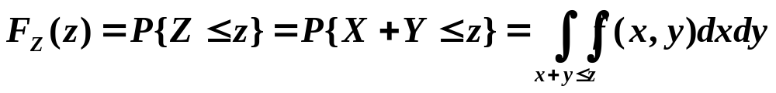
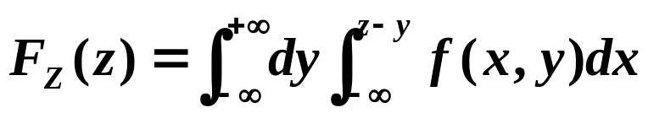
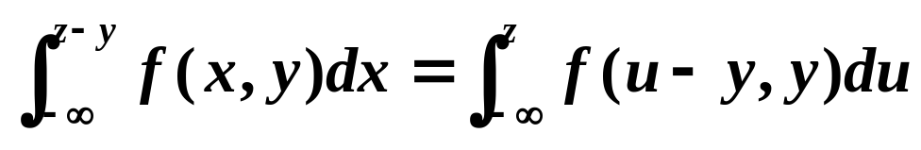
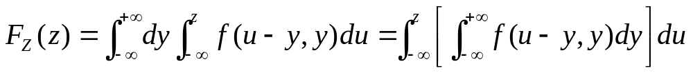
1．Z=X+Y的分布：
设(X,Y)的概率密度为f(x,y),则Z=X+Y的分布函数为
积分区域如图,化成累次积分,得
(*)
固定z和y对上式内层积分作变量变换,令x=u-y,得
y
于是
x=z-y
x

Slide 14
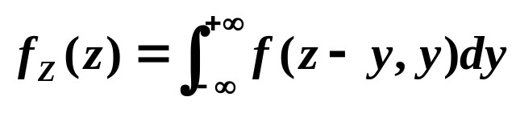
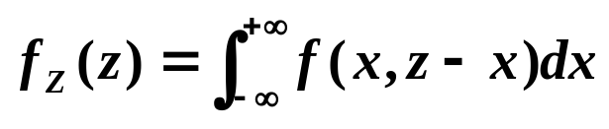
由概率密度的定义,即得Z的概率密度为
由x,y的对称性,f_{Z}(z)又可写成:
上两式即是两个随机变量和的概率密度的一般公式.

Slide 15
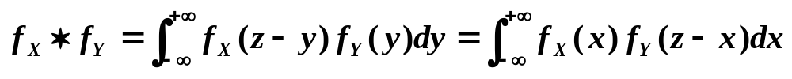
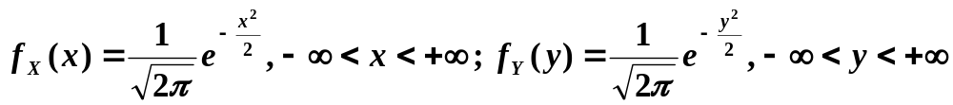
特别地,当X和Y相互独立时,设(X,Y)关于X,Y的边缘概率密度分别为f_{x}(x),f_{Y}(y),则两式分别为
这两个公式称为卷积公式,记为f_{x}*f_{Y},即
例: 设X和Y是两个相互独立的随机变量,它们都服从N(0，1)
分布,即有
求Z=X+Y的概率密度。

Slide 16
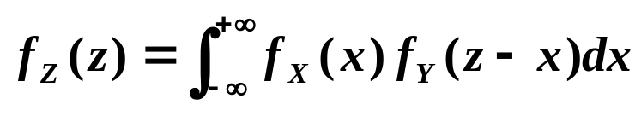
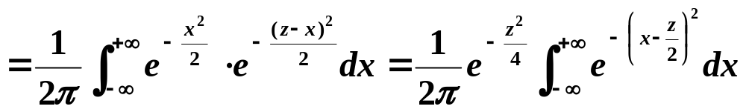
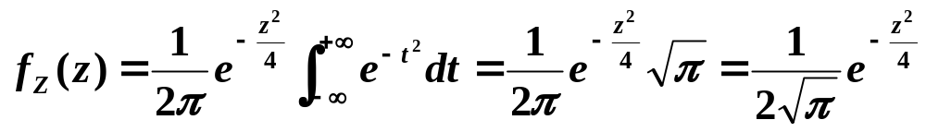
解: 由公式
令t=x-(z/2)，得
即Z服从N(0，2)分布.
一般地,设X,Y相互独立且X∼N(μ₁，σ₁²)，
Y∼N(μ₂，σ₂²),经过计算知Z=X+Y仍然服从正态分布,且有Z∼N(μ₁+μ₂，σ₁²+σ₂²).

Slide 17
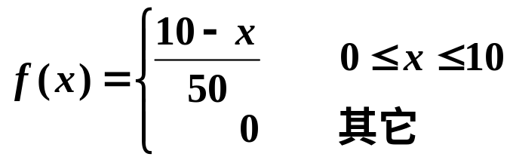
这个结论可推广到n个独立正态随机变量之和的情况,即若
X_{i}∼N(μ_{i},σ_{i}²),(i=1,2,···,n),且它们相互独立,则它们的和Z=X₁+X₂+···+Xn仍然服从正态分布,且有Z∼N(μ₁+μ₂+···+μn，σ₁²+σ₂²+….+σ_{n}²).
例2: 在一简单电路中,两电阻R₁,R₂,相互独立,它们的概率密度均为
试求总电阻R=R₁+R₂的概率密度。

Slide 18
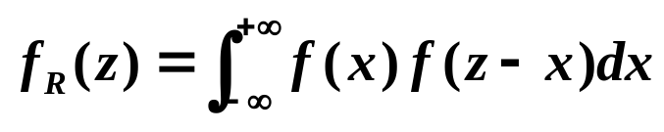
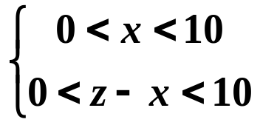
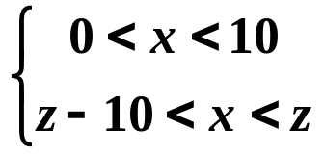
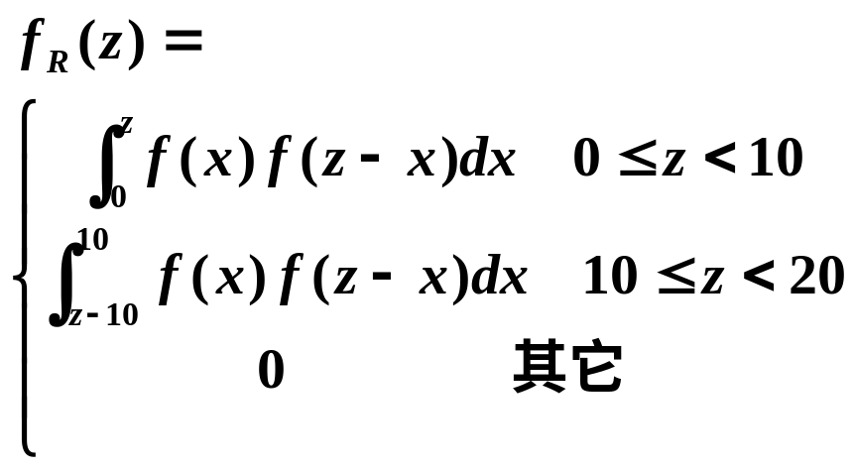
解: 由公式，R的概率密度为
易知仅当 亦即 时
上述积分的被积函数不等于零, 即得
x=z-10
x
x=z
10
0 10 20 z

Slide 19
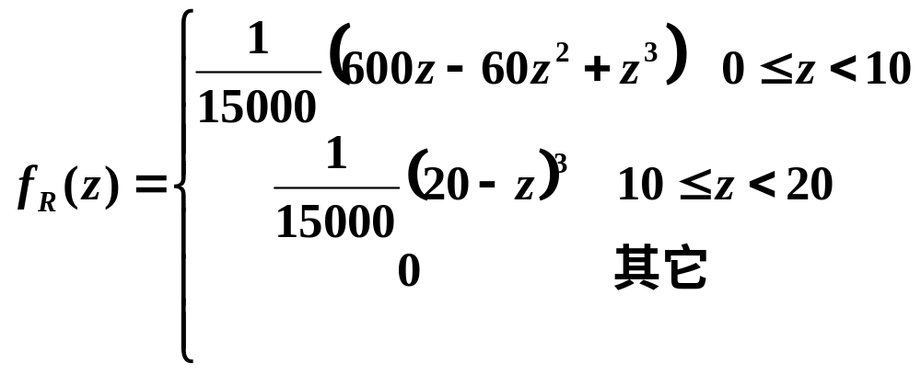

将f(x)的表达式代入上式得

Slide 20
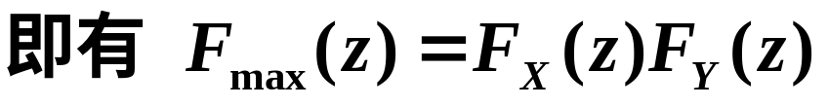
2． M=max(X,Y) N=min(X,Y)的分布
设X,Y是两个相互独立的随机变量,它们的分布函数分别为Fx(x)和F_{Y}(y).现在来求M=max(X,Y)及N=min(X,Y)的分布函数.
由于M=max(X,Y)不大于z等价于X和Y都不大于z,故有
P{M≤z}=P{X≤z,Y≤z}
又由于X和Y相互独立,得到M=max(X,Y)的分布函数为

Slide 21
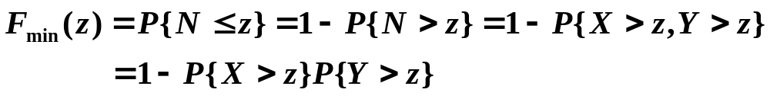
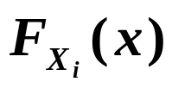
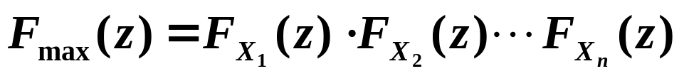
类似地,可得N=min(X,Y)的分布函数为
以上结果容易推广到n 个相互独立的随机变量的情况,设X₁,X₂,…,Xn是n个相互独立的随机变量.它们的分布函数分别为 ,i=1,2,…n,则M=Max(X₁,X₂,…,X_{n})及N=Min(X₁,X₂,…,X_{n})的分布函数分别为

Slide 22
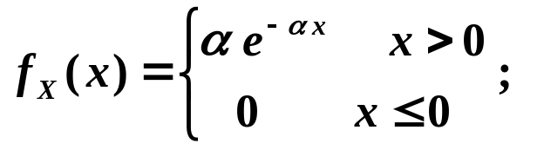
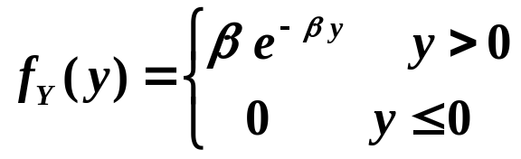
特别,当X₁,X₂,…,Xn相互独立且具有相同分布函数F(x)时,有F_{max}(z)=[F(z)]^{n}, F_{max}(z)=1-[1-F(z)]^{n}.
例: 设系统L由两个相互独立的子系统L₁,L₂联接而成,联接的方式分别为(i)串联,(ii)并联,(iii)备用(当系统L₁损坏时,系统L₂开始工作),设L₁,L₂的寿命分别为X,Y,已知它们的概率密度分别为
其中α>0,β>0且α≠β，试分别就以上三种联接方式写出L的寿命Z的概率密度.

Slide 23
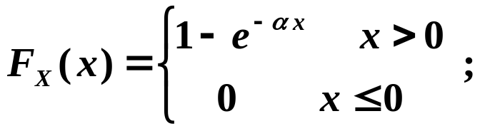
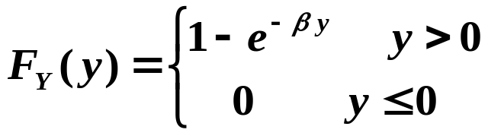
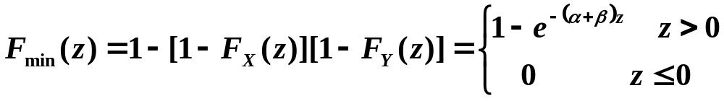
解: (i)串联的情况
由于当L₁,L₂中有一个损坏时,系统L就停止工作,所以这时L的寿命为 Z=min(X,Y)。
由指数分布X,Y的分布函数分别为
由公式得Z=min(X,Y)的分布函数为

Slide 24
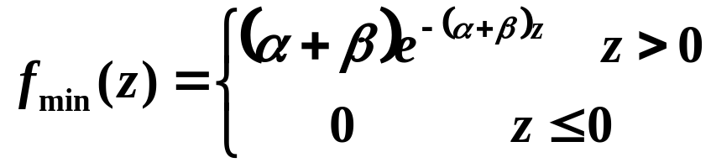
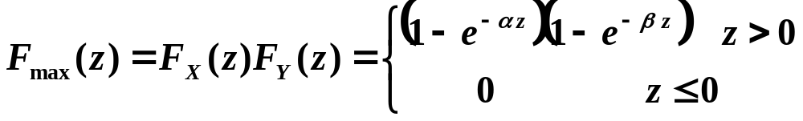
于是Z=min(X,Y)的概率密度为
(ii)并联的情况
由于当且仅当L₁,L₂都损坏时,系统L才停止工作,所
以这时L的寿命Z为Z=max(X,Y),按公式得Z=max(X,Y)
的分布函数

Slide 25
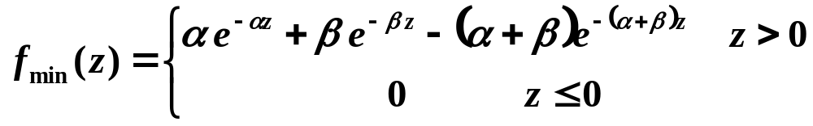
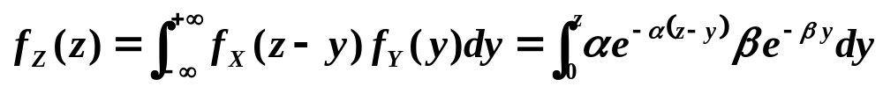
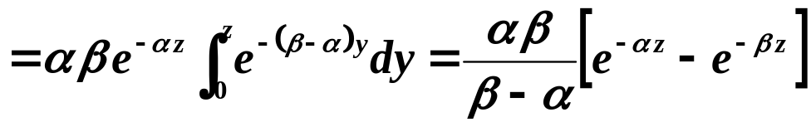
于是Z=max(X,Y)的概率密度为
(iii)备用的情况.
由于这时当系统L₁损坏时系统L₂才开始工作,因此
整个系统L的寿命Z是L₁,L₂两者寿命之和,即:Z=X+Y.
按公式,当z>0时，Z=X+Y的概率密度为

Slide 26
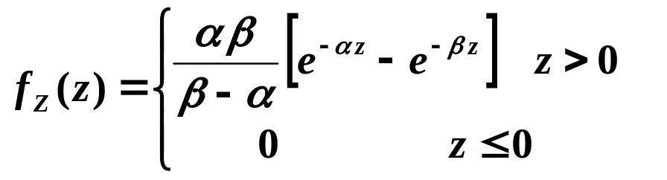
当z<0时,f(z)=0,于是Z=X+Y的概率密度为

Slide 27
下面我们再举一例，说明当X₁,X₂为离散型r.v时，如何求Y=max(X₁,X₂)的分布.

Slide 28
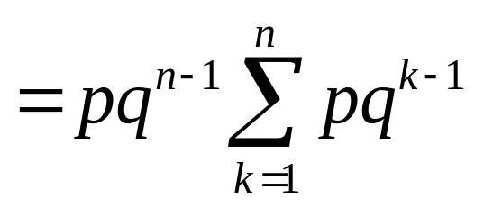
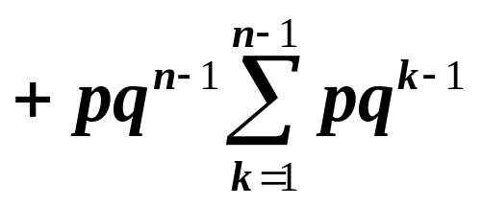



例8 设随机变量X₁,X₂相互独立,并且有相同的 几何分布:
P(X_{i}=k)=p(1-p)^{k-1} , k=1,2, … ( i =1,2)
求Y=max(X₁,X₂)的分布 .
解一: P(Y=n)= P(max(X₁,X₂)=n)
=P(X₁=n, X₂≤n)+P( X₂ =n, X₁ <n)
记1-p=q
n=0,1,2,…

Slide 29






解二: P(Y=n)=P(Y≤n)-P(Y≤n-1)
=P(max(X₁,X₂) ≤ n )-P(max(X₁,X₂) ≤n-1)
=P(X₁≤ n, X₂≤n)-P( X₁ ≤ n-1, X₂ ≤ n-1)
n=0,1,2,…

Slide 30


三*、随机向量变换的定理
设(X,Y)具有概率密度f(x,y), U=g(X,Y), V=h(X,Y)，一般地,如何由(X,Y)的密度去求(U,V)的概率密度,为此,我们有以下定理：
定理. 设(X,Y)有联合密度f(x,y),且区域A(可以是全平面)满足P{(X,Y)∈A }=1,对变换
当(x,y)∈A时,(u,v)的值域为G，而且变换(Δ)满足
(i) 是一一对应的；

Slide 31


(ii) g,h在A中有连续偏导数；
(iii)雅可比行列式J在A中处处不为0,
则(U,V)(U=g(X,Y),V=h(X,Y))具有密度
其中x(u,v),y(u,v)是由变换(Δ)决定的反函数.

Slide 32


例1: 设X,Y相互独立,都服从参数为λ=1的指数分布,而U=X+Y,V=X/Y.
(1)求(U,V)的联合密度,(2)分别求U,V的概率密度,(3)讨论U,V的独立性.
解: 首先(X,Y)的概率密度为
记 A={(x,y)|x>0,y>0},显然有P{(X,Y)∈A}=1,
对变换(Δ): ,当(x,y) ∈A时,(u,v)的值域为:G={(u,v)|u>0,v>0}

Slide 33



且此变换满足定理中的条件(i)(ii)(iii)变换(Δ)解得
所以
由定理得(U,V)的联合密度为

Slide 34



(2)可由(U,V)的联合密度求出U,V的概率密度f_{U}(u),f_{V}(v)
(3)容易看出,对于任意u,v有,
所以U,V相互独立.

Slide 35



例2: 设X,Y相互独立,服从同一分布N(0,1)而,(R,Θ)是平面上随机点(X,Y)相应的极经,极角,即有关系
求(R,Θ)的联合密度.
解:记A={(x,y)|(x,y)≠0},G={(r,θ)|r>0,0≤θ<2π},
显然有P{(X,Y)∈A}=1且变换 满足定理
的条件,并且
由定理得(R,Θ)的联合密度为

Slide 36



顺便我们看出R,Θ的概率密度分别为
并且R与Θ是相互独立的。

Slide 37

注释
在求Z=g(X,Y)的概率密度时,可以再找一个X与Y
的函数W=h(X,Y)使得对变换 满足定理的
条件,利用定理的结论就可以求出（Z,W）的联合密
度，再由联合密度便可求出Z的概率密度。
可以用此方法导出X+Y，X/Y，XY，X-Y等简单函
数的概率密度的一般公式。要求是重点掌握在独立
性条件下求几个简单函数X+Y，Min(X,Y)，Max(X,Y)
的分布。

Slide 38



小结
本章以二维随机变量为主，讨论了多维随机变量的
(1)联合分布 (2)边缘分布 (3)X,Y的独立性 (4)条件分布 (5) 二维随机变量函数的分布。
对于多维随机变量不难推广，请同学自学
关于正态分布的一些结论：
1．若X∼N(µ,σ²)，则
2．若X∼N(µ,σ²)，则
3．若X_{i}服从二维正态分布 N(µ_{i},σ_{i}²), X_{i}相互独立，
i=1,2,…,n. 则

Slide 39

4．(X,Y)服从二维正态分布，ρ=0 ⇔ X与Y相互独立（⇔X与Y不相关）；
5．(X,Y)服从二维正态分布⇒ X,Y也服从正态分布；(X,Y)服从二维正态分布⇒其条件分布也是正态分布;
6．若X,Y为正态同分布且相互独立⇒
服从瑞利分布；
若X,Y为正态同分布且相互独立⇒Z=X/Y服从柯西分布；
7．数字特征：见下章。

